Slide 1
Gerencia Estratégica
“La empresa que no sepa imaginar el futuro, no estará ahí para disfrutarlos”
Gary Hamel

Slide 2
¿Que es estrategia?
Son los medios por los cuales una organización pretende lograr sus objetivos.

Slide 3
¿Que es gerencia estratégica?
Es la formulación, ejecución y evaluación de acciones que permiten que una organización logre sus objetivos. La formulación de estrategias incluye la identificación de las debilidades y fortalezas internas de una organización.

Slide 4
Importancia de la G.E
Su importancia radica en la necesidad de determinar el concepto de la empresa y su naturaleza, así como también, el por que están allí, y a quien le sirven, los principios y los valores bajo los cuales deben funcionar y lo que el futuro de su empresa debe ser.
Así como también necesite evaluar la dirección en la que avanza para determinar si esta será la ruta mas efectiva para desempeñar la visión y la misión empresaria

Slide 5
Importancia de la G.E
Proporcionar una base sólida para tomar decisiones que lo mantendrá enfocado en una dirección adecuada.
Refuerza la misión y la visión.
Ahorra tiempo y esfuerzo e incrementa el ingreso sobre la inversión.
Aumenta el interés por parte de los depositarios (Accionistas)

Slide 6
Beneficios de la G.E
Llevan orden y disciplina a toda la empresa. Es el comienzo de un sistema de gerencia eficiente y efectivo.
Evitan las disminuciones en ingresos y utilidades y aún las quiebras.

Slide 7
Beneficios de la G.E
Permiten a una organización aprovechar oportunidades claves en el medio ambiente, minimizar el impacto de las amenazas externas, utilizar las fortalezas internas y vencer las amenazas internas.
Las organizaciones que llevan a cabo la gerencia estratégica son más rentables y exitosas que aquellas que no los usan.

Slide 8
Planeación Estratégica
Este proceso busca responder las siguientes preguntas:
¿Donde queremos ir?
¿Donde estamos hoy?
¿A donde debemos ir?
¿Adonde podemos ir?
¿Adonde iremos?
¿Como estamos llegando a nuestras metas?

Slide 9
Componentes de la P.E
Los Estrategas
El Direccionamiento.
El Diagnóstico.
Las Opciones.
La Formulación Estratégica.
La Auditoria Estratégica.

Slide 10
Componentes de la P.E
Los Estrategas:
Son individuos claves responsables del éxito o fracaso de una empresa o industria. Ellos tienen diferentes títulos como: Los miembros de la Junta Directiva, Presidentes, Vicepresidente, Empresarios son los que le corresponde trazar los objetivos y políticas de la organización.

Slide 11
Componentes de la P.E
Los Estrategas:
También son todas las personas que tiene la capacidad de tomar decisiones relacionadas con el presente y futuro a un corto y largo plazo.
Debe ser participativo donde todos los colaboradores estén comprometidos con la visión, misión y objetivos de la organización.

Slide 12
Componentes de la P.E
El Direccionamiento:
Hacia donde se dirige la empresa.
Esta integrado por los principios corporativos, la visión y misión de la Organización:

Slide 13
Componentes de la P.E
El Direccionamiento:
Principios Corporativos:
Principios de creencias o valores de una organización.
Por Ejemplo Peldar:
El respecto por las personas. (Valores y creencias)
Los valores éticos ( Honestidad, integridad)
La calidad ( Productos, procedimientos, Gestión)
La Productividad (responsabilidad)

Slide 14
Componentes de la P.E
El Direccionamiento:
Visión: Responde a la pregunta:
¿Cuales son Nuestras aspiraciones y que queremos ser?
Misión: Responde a la pregunta:
¿Cuál es nuestro negocio y a quienes nos debemos?

Slide 15
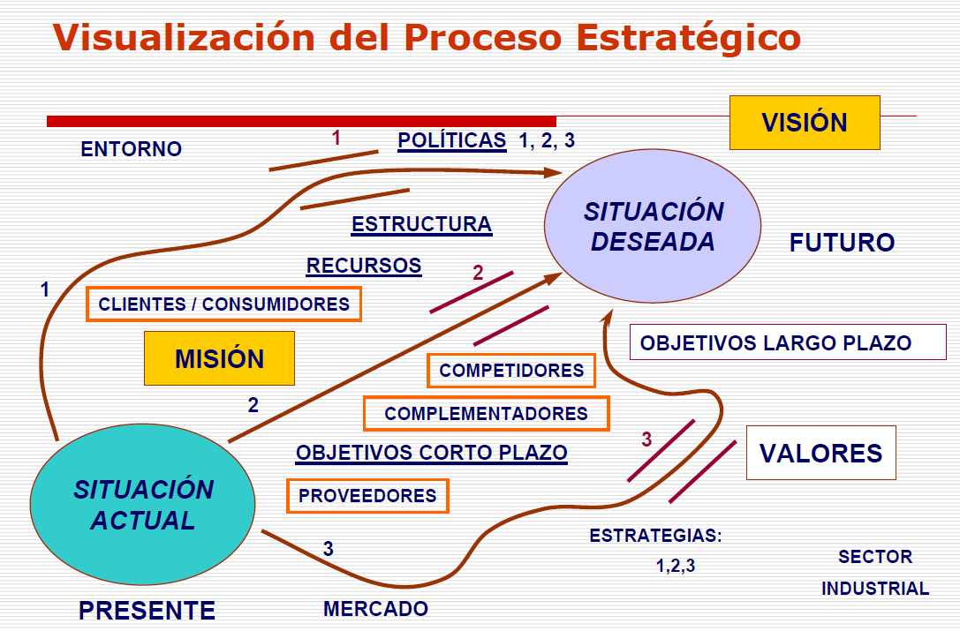
Componentes de la P.E

Slide 16
Componentes de la P.E
El Diagnóstico:
Es conocido como el análisis que realiza la corporación donde determina y permite alcanzar los objetivos con el fin de identificar en el entorno las, debilidades, fortalezas, oportunidades amenazas. La cual sirve para anticiparse y tomar decisiones.

Slide 17
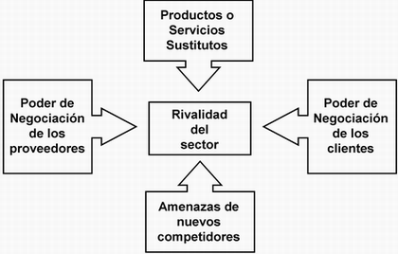
Componentes de la P.E
El Diagnóstico:
Análisis del entono: Utiliza una herramienta conocida como la 5 Fuerzas

Slide 18
Componentes de la P.E
El Diagnóstico:
Análisis interno:
Consiste en el análisis de las debilidades y fortalezas que tiene la organización, que pueden afectar negativa o positivamente su gestión y para hacerle frente al entorno competitivo.

Slide 19
Componentes de la P.E
El Diagnóstico:
Análisis DOFA:
Es una herramienta de gran utilidad para entender y tomar decisiones en toda clase de situaciones en negocios y empresas. DOFA es el acrónimo de Debilidades, Oportunidades, Fortalezas y Amenazas.

Slide 20
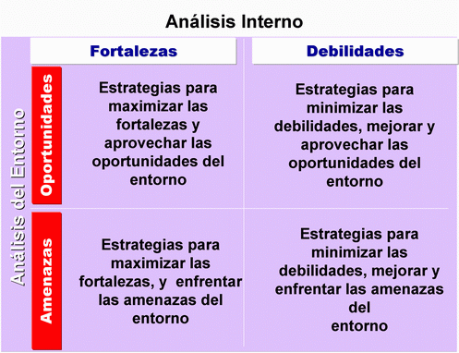
Componentes de la P.E
El Diagnóstico:

Slide 21
Componentes de la P.E
Las Opciones.
Corresponde al análisis de las alternativas estratégicas que se enmarcan en dos opciones: estrategias defensivas y ofensivas.

Slide 22
Componentes de la P.E
Las Opciones.
Estrategias Ofensivas : Buscan la consolidación de la empresa en el mercado.
Concentración: un solo producto, línea o servicio.
Fusiones: combinación de operaciones de dos empresas en una sola.

Slide 23
Componentes de la P.E
Las Opciones.
Estrategias Ofensivas:
Adquisiciones: compra que una compañía hace de otra, pero que deja que la firma adquirida opere como empresa independiente de la adquiriente.
Alianzas estratégicas: la unión de empresas, sin que cada aliado pierda su identidad.

Slide 24
Componentes de la P.E
Las Opciones.
Estrategias Defensivas.
Reducción: Disminuir el número o tamaño de las operaciones o de las actividades de una empresa para mejorar su productividad.
Desinversión: cuando una organización cierra o vende parte de su operación para concentrarse en tareas básicas derivadas de su misión.
Liquidación: vender bienes de una organización para liquidarla.
Recuperación: cuando una empresa emplea estrategias dirigidas a suspender el declive de su organización.

Slide 25
Componentes de la P.E
Las Opciones.
Estrategias Defensivas.
Liquidación: vender bienes de una organización para liquidarla.
Recuperación: cuando una empresa emplea estrategias dirigidas a suspender el declive de su organización.

Slide 26
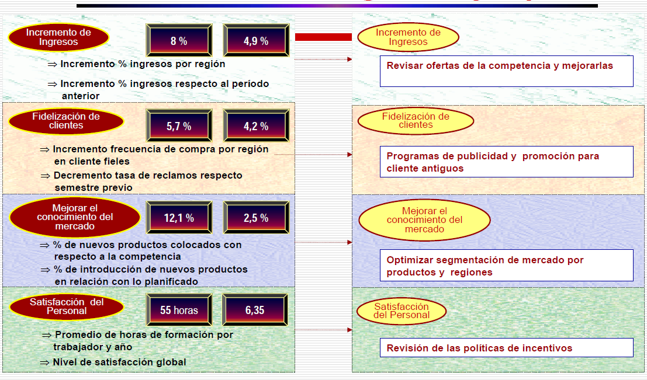
Componentes de la P.E
Las Opciones.

Slide 27
Componentes de la P.E
La Formulación Estratégica.
La formulación estratégica, consiste en seleccionar los proyectos o áreas estratégicas que han de integrar el Plan Estratégico Corporativo.

Slide 28
Componentes de la P.E
La Formulación Estratégica.
PROYECTOS ESTRATÉGICOS
Son el resultado de analizar las opciones estratégicas y de dar prioridad a cada una de éstas, seleccionando aquellas en las cuales debe tener un desempeño excepcional como condición para lograr sus objetivos y por ende su misión y visión.
Ejemplos:
Modernización tecnológica.
Plan Global de Mercadeo.
Calidad Total.
Servicio .al cliente.

Slide 29
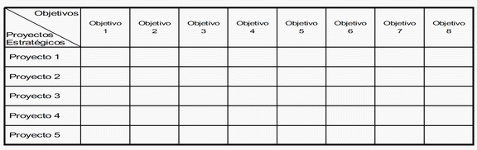
Componentes de la P.E
La Formulación Estratégica.
PROYECTOS ESTRATÉGICOS

Slide 30
Componentes de la P.E
Ejecución de Estrategias
Significa la movilización tanto de empleados como de gerentes, para llevar a cabo las estrategias ya formuladas, consiste en: fijación de metas, de políticas y asignación de recursos. Es el paso más difícil en el proceso de la dirección estratégica, debido al hecho de que requiere disciplina personal, sacrificio y concentración.

Slide 31
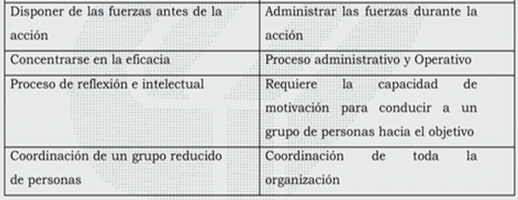
Componentes de la P.E
Algunas características entre la Formulación y Ejecución
Formulación
Ejecución

Slide 32
Componentes de la P.E
Evaluación o Auditoria de Estrategias
Se debe analizar los factores internos y externos que representan las bases de sus estrategias actuales. Las preguntas que se hacen: ¿Siguen siendo fortalezas internas las fortalezas? ; ¿Siguen siendo debilidades internas todavía debilidades? ; ¿Son las oportunidades externas todavía oportunidades?

Slide 33
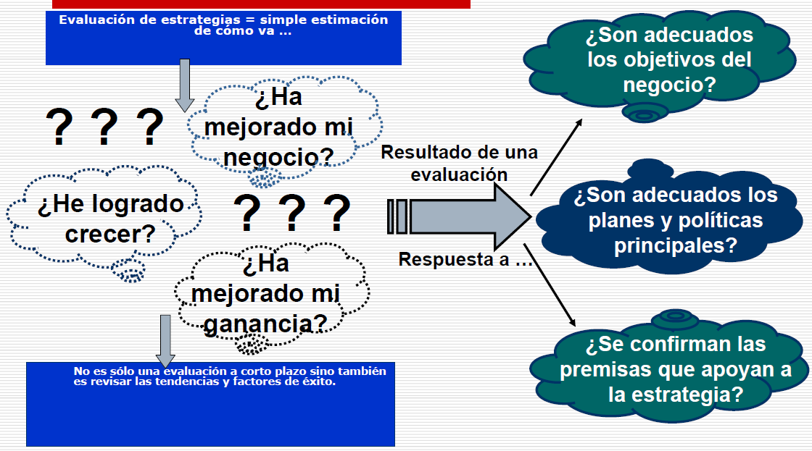
Componentes de la P.E
Evaluación o Auditoria de Estrategias

Slide 34
Componentes de la P.E
“Las empresas que no tenga una estrategias, sean grandes o pequeñas, son muy vulnerables y serán derribadas por los vientos de la competencia en el corto plazo”
(Michael Porter)

